Slide 1
APLIKOVANÁ ELEKTRONIKA · 3. ROČNÍK
Lekcia 3
Kondenzátory — princíp, radenie a nabíjanie
Stredná priemyselná škola elektrotechnická, Zochova 9, Bratislava
Školský rok 2026/2027 · 45-minútová hodina

Slide 2
OPAKOVANIE
Predtým, než začneme...
Tri otázky z Lekcie 2, skôr než sa pustíme do kondenzátorov.
Otázka sa zobrazí hneď — odpoveď odhalíte kliknutím.
Aplikovaná elektronika · Lekcia 3 · Opakovanie
2

Slide 3
OPAKOVANIE · ĽAHŠIA OTÁZKA
01 / 03
1
Rezistor má 4 farebné pásiky. Čo znamená posledný, štvrtý pásik?
Klik → odpoveď · ďalší klik → nasledujúca otázka
ODPOVEĎ
Toleranciu — udáva, o koľko percent sa môže skutočná hodnota odporu líšiť od menovitej hodnoty (napríklad zlatá = ±5 %, strieborná = ±10 %).
Aplikovaná elektronika · Lekcia 3 · Opakovanie
3

Slide 4
OPAKOVANIE · STREDNÁ NÁROČNOSŤ
02 / 03
2
Rezistor má farebné pásiky hnedá – čierna – oranžová – zlatá. Akú hodnotu a toleranciu predstavuje?
Klik → odpoveď · ďalší klik → nasledujúca otázka
ODPOVEĎ
Hnedá = 1, čierna = 0 → základné číslo 10. Oranžová = násobiteľ ×1 000. Zlatá = tolerancia ±5 %.
Výsledok: 10 × 1 000 Ω = 10 000 Ω = 10 kΩ ±5 %.
Aplikovaná elektronika · Lekcia 3 · Opakovanie
4

Slide 5
OPAKOVANIE · NÁROČNEJŠIA OTÁZKA
03 / 03
3
Jednoduchý odporový delič skresľuje výstupné napätie, keď naň pripojíme záťaž. Ako môžeme (bez použitia stabilizátora) tento vplyv aspoň čiastočne obmedziť?
Klik → odpoveď · ďalší klik → nasledujúca otázka
ODPOVEĎ
Použitím výrazne menších hodnôt R1 a R2. Záťaž sa správa ako rezistor paralelne k R2 — čím menší je odpor R2 (a teda aj R1) v porovnaní s odporom záťaže, tým menej paralelné pripojenie záťaže zmení výsledný odpor dolnej vetvy, a tým menší je pokles Uout. Cenou je väčší pokojový prúd tečúci deličom a väčší stratový výkon na R1 a R2 — ide teda o kompromis medzi presnosťou a stratovým výkonom.
Aplikovaná elektronika · Lekcia 3 · Opakovanie
5

Slide 6
PROGRAM HODINY
Plán dnešnej hodiny (45 minút)
Princíp a typy kondenzátorov
≈ 12 min
A
Ako kondenzátor ukladá náboj, aké typy poznáme a ako sa označujú.
Sériové a paralelné radenie
≈ 13 min
B
Výpočet výslednej kapacity — a prečo sú vzorce presne opačné než pri rezistoroch.
Nabíjanie, vybíjanie a využitie
≈ 20 min
C
Časová konštanta RC obvodu a kde sa kondenzátory reálne používajú.
Úvod
6

Slide 7
A
BLOK A
Princíp a typy kondenzátorov
Ako kondenzátor ukladá elektrický náboj a aké typy súčiastok poznáme
Aplikovaná elektronika · Lekcia 3
7

Slide 8

BLOK A · KONDENZÁTOR
Kondenzátor — princíp a jednotka
Kondenzátor tvoria dve vodivé platne oddelené tenkou vrstvou izolantu (dielektrika). Pri pripojení napätia sa na platniach hromadí elektrický náboj opačnej polarity — kondenzátor ho ukladá vo svojom elektrickom poli.
TYPY KONDENZÁTOROV
Keramický
Malé hodnoty (pF – nF), nepolarizovaný — dá sa zapojiť oboma smermi. Časté vo filtroch a blokovaní.
Elektrolytický
Väčšie hodnoty (µF), POLARIZOVANÝ — má presne určený + a − pól. Opačné zapojenie ho môže zničiť.
Q — náboj [C] U — napätie [V] C — kapacita [F]
Fóliový / tantalový
Jednotka kapacity — Farad (F) — je v praxi obrovská. Bežne sa preto stretávame s mikrofaradmi (µF), nanofaradmi (nF) a pikofaradmi (pF).
Presnejšie a stabilnejšie hodnoty, používajú sa tam, kde záleží na presnosti a spoľahlivosti.
Pozor: elektrolytický kondenzátor zapojený s obrátenou polaritou sa môže poškodiť alebo dokonca prasknúť — vždy overte označenie + / − pólu.
Princíp a typy kondenzátorov
8

Slide 9
BLOK A · KONDENZÁTOR
Označovanie a čítanie kódu
Elektrolytický kondenzátor má hodnotu aj napätie vytlačené priamo na puzdre (napr. „100 µF 16 V“), spolu s pruhom pri zápornom vývode. Keramický kondenzátor je príliš malý na text — používa 3-miestny číselný kód, rovnakú logiku ako farebný kód rezistora, len číslicami namiesto farieb.
1
1. a 2. číslica — základné dvojčíslie
2
3. číslica — násobiteľ (mocnina desiatky)
3
Výsledok je vždy v pikofaradoch (pF)
Skúste hodnotu určiť sami skôr, než sa pozriete na výsledok.
104
223
471
10 × 10⁴ pF
22 × 10³ pF
47 × 10¹ pF
100 nF
22 nF
470 pF
Princíp a typy kondenzátorov
9

Slide 10
B
BLOK B
Sériové a paralelné radenie
Prečo sú vzorce pre kondenzátory presne opačné než pre rezistory
Aplikovaná elektronika · Lekcia 3
10

Slide 11
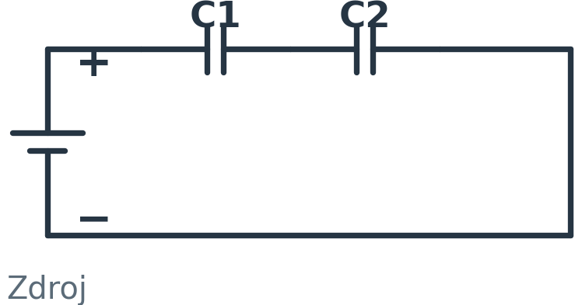

BLOK B · RADENIE KONDENZÁTOROV
Sériové radenie kondenzátorov
Pri sériovom radení sa efektívne zväčšuje vzdialenosť medzi krajnými platňami. Výsledná kapacita je preto vždy MENŠIA než najmenšia z kondenzátorov v kombinácii — presný opak sériového radenia rezistorov.
Príklad: kondenzátory 100 nF a 220 nF zapojené sériovo → 1/C = 1/100 + 1/220 → C ≈ 68,8 nF (menej než menší z nich).
Radenie kondenzátorov
11

Slide 12
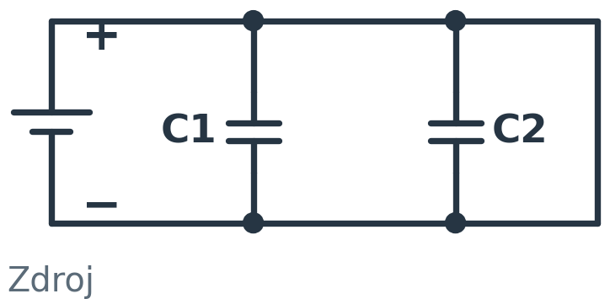

BLOK B · RADENIE KONDENZÁTOROV
Paralelné radenie kondenzátorov
Pri paralelnom radení sa efektívne zväčšuje plocha platní. Výsledná kapacita je preto súčtom jednotlivých kapacít — opäť presný opak paralelného radenia rezistorov.
Príklad: kondenzátory 100 nF a 220 nF zapojené paralelne → C = 100 + 220 = 320 nF.
Radenie kondenzátorov
12

Slide 13
BLOK B · RADENIE KONDENZÁTOROV
Prečo sú vzorce presne opačné
Rezistory
Kondenzátory
Sériovo: R = R1 + R2 + ... (súčet)
Paralelne: 1/R = 1/R1 + 1/R2 + ...
Dôvod: sériovo sa predlžuje dráha, ktorou tečie prúd — odpor rastie.
Sériovo: 1/C = 1/C1 + 1/C2 + ...
Paralelne: C = C1 + C2 + ... (súčet)
Dôvod: paralelne sa zväčšuje plocha platní — kapacita rastie s plochou.
Zapamätajte si toto: pri rezistoroch „sériovo = súčet“, pri kondenzátoroch je to naopak „paralelne = súčet“. Táto zámena je najčastejšia chyba v tejto téme.
Radenie kondenzátorov
13

Slide 14
C
BLOK C
Nabíjanie, vybíjanie a využitie
Ako sa kondenzátor v čase nabíja a vybíja — a kde to v praxi využijeme
Aplikovaná elektronika · Lekcia 3
14

Slide 15
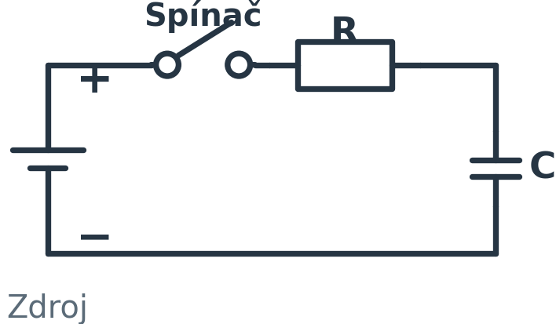

BLOK C · RC OBVOD
Nabíjanie a vybíjanie kondenzátora
Kondenzátor sa cez rezistor nenabíja ani nevybíja okamžite, ale postupne — exponenciálne. Rýchlosť tohto deja určuje časová konštanta τ (tau).
τ v sekundách, keď R je v ohmoch a C vo faradoch. Je to čas, za ktorý sa kondenzátor nabije približne na 63 % konečnej hodnoty napätia.
Praktické pravidlo: po 5τ je nabitie prakticky hotové (≈ 99 %).
PRIEBEH NABÍJANIA
95 %
99 %
86 %
63 %
0 %
0
τ
2τ
3τ
5τ
Nabíjanie, vybíjanie a využitie
15

Slide 16
BLOK C · RC OBVOD
Príklad výpočtu časovej konštanty
Zadanie: R = 10 kΩ, C = 100 µF. Za aký čas sa kondenzátor prakticky úplne nabije?
1
Časová konštanta
τ = R × C = 10 000 Ω × 0,0001 F = 1 s
2
Po jednom τ
kondenzátor je nabitý na ≈ 63 % — teda po 1 sekunde
3
Prakticky úplné nabitie (5τ)
5 × 1 s = 5 sekúnd → ≈ 99 % konečného napätia
Bonus: čo ak by sme použili menší kondenzátor, C = 10 µF? τ = 10 000 × 0,00001 = 0,1 s — desaťkrát rýchlejšie nabitie. Menšia kapacita = rýchlejší dej.
Nabíjanie, vybíjanie a využitie
16

Slide 17
BLOK C · RC OBVOD
Kde sa kondenzátory reálne využívajú
1
Filtrácia napájania
2
Blokovacie kondenzátory
Vyhladenie pulzujúceho usmerneného napätia za usmerňovačom — kondenzátor sa nabíja na vrcholoch a pomaly vybíja medzi nimi.
Malý keramický kondenzátor tesne pri integrovanom obvode potláča rušenie a krátkodobé výkyvy napájania.
3
Časovacie obvody
4
RC filtre
RC kombinácia určuje časovanie — napríklad periódu blikania LED s časovačom 555, ktorý si ukážeme neskôr.
Dolnopriepustný a hornopriepustný filter — kondenzátor prepúšťa alebo blokuje signál podľa frekvencie. Čaká nás v samostatnej hodine.
Praktické cvičenie na ďalšiu hodinu: meranie kapacity a nabíjacej krivky reálneho kondenzátora multimetrom a stopkami.
Nabíjanie, vybíjanie a využitie
17

Slide 18
ZHRNUTIE HODINY
Čo sme dnes prebrali
A
Princíp a typy kondenzátorov
Q = C × U, jednotka Farad, typy (keramický, elektrolytický) a čítanie 3-miestneho kódu.
B
Sériové a paralelné radenie
Vzorce presne opačné než pri rezistoroch — paralelne sa kapacity sčítavajú.
C
Nabíjanie, vybíjanie a využitie
Časová konštanta τ = R × C, pravidlo 5τ a praktické využitie vo filtroch a časovaní.
Kľúčový vzorec: τ = R × C. Po 5τ je kondenzátor prakticky úplne nabitý (alebo vybitý) — 99 % konečnej hodnoty.
Nabudúce: Lekcia 4 — Cievky a indukčnosť
Princíp cievky, vlastná indukčnosť a jej správanie v jednosmernom a striedavom obvode.
Aplikovaná elektronika · Lekcia 3
18

Slide 19
RÝCHLY KVÍZ
Overme si, čo už viete
Deväť otázok priamo z dnešnej hodiny — princíp, radenie a nabíjanie kondenzátora.
Otázka sa zobrazí hneď — odpoveď odhalíte kliknutím.
Aplikovaná elektronika · Lekcia 3 · Kvíz
19

Slide 20
KVÍZ · ĽAHŠIA OTÁZKA
01 / 09
1
Čo kondenzátor v elektrickom obvode robí?
Klik → odpoveď · ďalší klik → nasledujúca otázka
ODPOVEĎ
Ukladá elektrický náboj (a s ním energiu) vo svojom elektrickom poli medzi dvomi platňami oddelenými dielektrikom.
Aplikovaná elektronika · Lekcia 3 · Kvíz
20

Slide 21
KVÍZ · ĽAHŠIA OTÁZKA
02 / 09
2
Aká je základná jednotka kapacity a ktoré menšie jednotky sa v praxi bežne používajú?
Klik → odpoveď · ďalší klik → nasledujúca otázka
ODPOVEĎ
Farad (F). Keďže 1 F je v praxi obrovská hodnota, bežne sa používajú mikrofarady (µF), nanofarady (nF) a pikofarady (pF).
Aplikovaná elektronika · Lekcia 3 · Kvíz
21

Slide 22
KVÍZ · ĽAHŠIA OTÁZKA
03 / 09
3
Ktorý typ kondenzátora musíme vždy zapojiť so správnou polaritou?
Klik → odpoveď · ďalší klik → nasledujúca otázka
ODPOVEĎ
Elektrolytický (podobne aj tantalový) — je polarizovaný. Obrátené zapojenie ho môže poškodiť.
Aplikovaná elektronika · Lekcia 3 · Kvíz
22

Slide 23
KVÍZ · ĽAHŠIA OTÁZKA
04 / 09
4
Keramický kondenzátor má na sebe kód „104“. Čo vo všeobecnosti predstavujú jeho tri číslice?
Klik → odpoveď · ďalší klik → nasledujúca otázka
ODPOVEĎ
Rovnaký princíp ako pri farebnom kóde rezistora: prvé dve číslice tvoria základné dvojčíslie, tretia číslica je násobiteľ (mocnina desiatky). Výsledok je v pikofaradoch.
Aplikovaná elektronika · Lekcia 3 · Kvíz
23

Slide 24
KVÍZ · STREDNÁ NÁROČNOSŤ
05 / 09
5
Dva kondenzátory, 100 nF a 220 nF, sú zapojené paralelne. Aká je výsledná kapacita?
Klik → odpoveď · ďalší klik → nasledujúca otázka
ODPOVEĎ
C = C1 + C2 = 100 nF + 220 nF = 320 nF.
Aplikovaná elektronika · Lekcia 3 · Kvíz
24

Slide 25
KVÍZ · STREDNÁ NÁROČNOSŤ
06 / 09
6
Tie isté dva kondenzátory (100 nF a 220 nF) sú teraz zapojené sériovo. Bude výsledná kapacita väčšia, alebo menšia než pri paralelnom zapojení? Prečo?
Klik → odpoveď · ďalší klik → nasledujúca otázka
ODPOVEĎ
Menšia — pri sériovom radení platí 1/C = 1/C1 + 1/C2, výsledok je vždy menší než najmenšia z hodnôt v kombinácii (presný opak radenia rezistorov).
Aplikovaná elektronika · Lekcia 3 · Kvíz
25

Slide 26
KVÍZ · STREDNÁ NÁROČNOSŤ
07 / 09
7
Dekódujte hodnotu keramického kondenzátora s kódom „223“.
Klik → odpoveď · ďalší klik → nasledujúca otázka
ODPOVEĎ
22 × 10³ pF = 22 000 pF = 22 nF.
Aplikovaná elektronika · Lekcia 3 · Kvíz
26

Slide 27
KVÍZ · NÁROČNEJŠIA OTÁZKA
08 / 09
8
RC obvod má R = 4,7 kΩ a C = 220 µF. Aká je jeho časová konštanta τ a za ako dlho je kondenzátor prakticky úplne nabitý?
Klik → odpoveď · ďalší klik → nasledujúca otázka
ODPOVEĎ
τ = R × C = 4 700 × 0,00022 ≈ 1,03 s. Prakticky úplné nabitie (5τ) nastane približne po 5,2 sekundy.
Aplikovaná elektronika · Lekcia 3 · Kvíz
27

Slide 28
KVÍZ · NÁROČNEJŠIA OTÁZKA
09 / 09
9
Prečo sa v napájacom zdroji zapája kondenzátor hneď za usmerňovačom, ešte pred stabilizátorom napätia?
Klik → odpoveď · ďalší klik → nasledujúca otázka
ODPOVEĎ
Usmernené napätie pulzuje (nie je hladké jednosmerné). Kondenzátor sa nabíja na vrcholoch pulzov a pomaly sa vybíja cez záťaž medzi nimi, čím zvlnenie výrazne zníži — a stabilizátor potom pracuje s oveľa hladším vstupným napätím. Tejto téme sa budeme podrobne venovať pri usmerňovačoch.
Aplikovaná elektronika · Lekcia 3 · Kvíz
28

